Slide 1
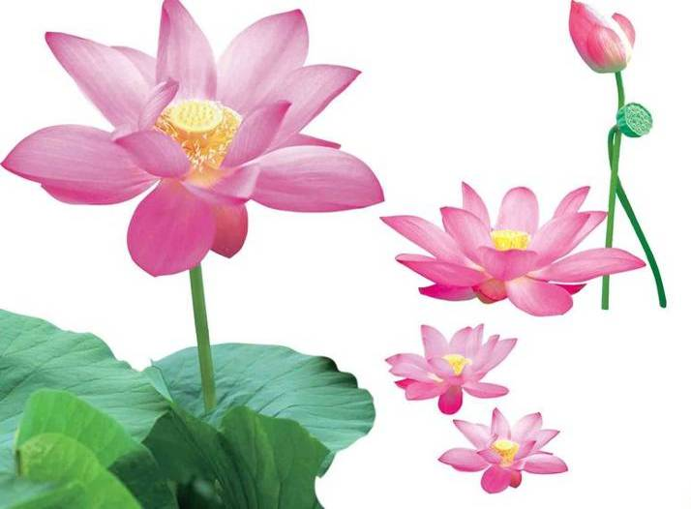
自我保健分享
吳世用
蒲公英學會

Slide 2
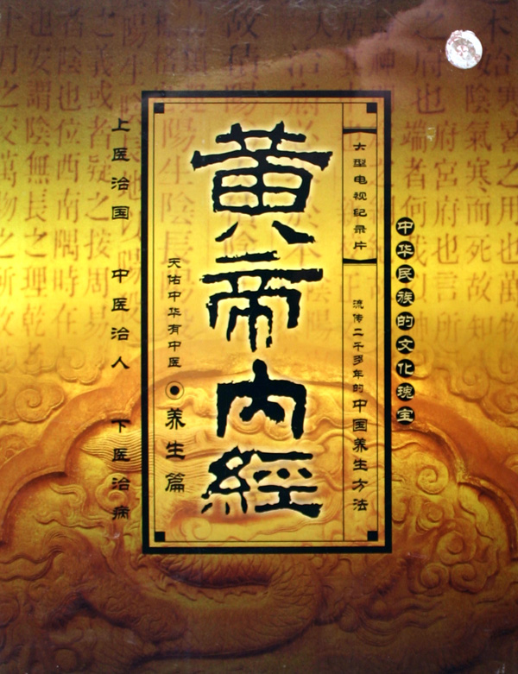
黄帝內經 第一篇:養生

Slide 3
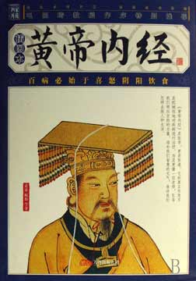
黃帝內經
聖人不治已病
治未病
黄

Slide 4
治未病就是從可能會形成的病因入手
病是果，由前因所做成的《後果》
黄

Slide 5
人為什麼會病？
不正常生理現象稱為病理
把不正常生理恢復至原本正常功能，人就健康

Slide 6
養生保健之道
預防勝於治療

Slide 7
不是醫生勝醫生
養生是「治未病」,
你才是上工

Slide 8
病因
中醫
內因
外因
不內不外因
人體空間醫學：
氣運行失衡 空間能量堵塞

Slide 9
內因:情志致病
中醫云
「喜、怒、憂、思、悲、恐、驚」人的情緒一旦過度，都會影響體內氣的運行，當氣運行混亂，疾病就會乘虛而入，故曰“百病生於氣”

Slide 10
外因:風寒暑濕燥火
風、寒、暑、濕、燥、火，中醫叫六氣，即當某些環境因素發生變化，例如氣候改變，居住環境變遷等，六氣可能因此多起來，變成六淫，侵襲人體

Slide 11
不內不外因
概括地說,包括外傷、飲食不節、勞逸損傷等等

Slide 12
中醫的病因
破壞人體相對平衡狀態，是引起疾病的原因

Slide 13
空間醫學病因
人體空間能量堵塞,形成體內某些部位能量濃度與壓力過大,直接影響細胞正常運動,物質與能量轉化失衡,產生疾病

Slide 14
確保人體健康
疏通堵塞,令體內應空、應通的部位回復正常
淨化人體內部環境，是確保健康的必要條件

Slide 15
防治方針
不抓果
主抓因

Slide 16
為什麽只抓因？
後患無窮
如只治果不治因，去果留根

Slide 17
主流醫學治療取態
現今主流醫學集中在細胞、病菌、病毒基因層面上鑽研。治病往往採用對抗、殲滅式整治病菌、病毒及變異的細胞等，注重治病灶，缺乏整體觀思維及研探人體內部環境對細胞的影響。

Slide 18
中醫理論强調
氣聚則成形
氣散則成風

Slide 19
聚則成形 散則成風
高度概括了人體得病的成因和防治準則
聚：已成形的疾病，是由無形的氣瘀積而成的；治療時，要把有形的積聚疏散，消失成為無形的《風》

Slide 20
聚則成形 散則成風
氣是不可以聚，氣是流動的，只有氣通血流通，才能帶動血的流動。

Slide 21
能量堵塞致病根源
過多能量積聚 (氣滯) 形成淤塞
令氣流通順暢, 人體才可健康

Slide 22
中醫理論强調
流水不腐
戶樞不蠹

Slide 23
中醫理論强調
正氣存內，邪不可干
正氣充足，身體健康

Slide 24
空間醫學强調
補不如空
才可行 才可通

Slide 25
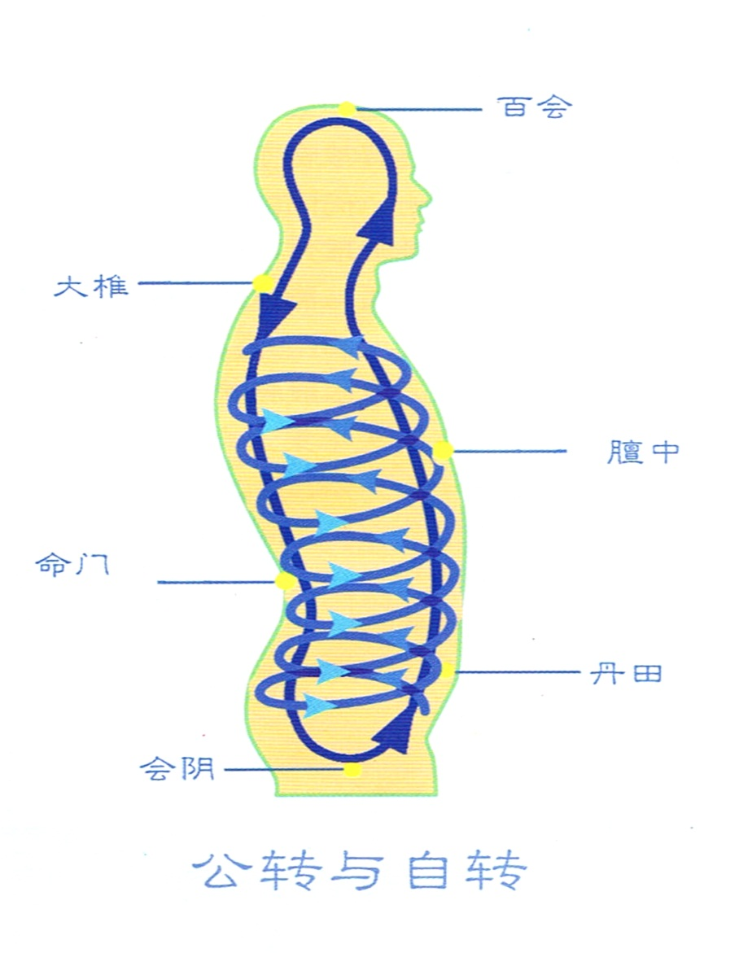
空間醫學
讓身體能量流通暢順，
淨化人體空間內部環境
是防病保健之道
學

Slide 26
應用空間醫學
整體觀的循環理論
強調空間能量流通的重要性, 細胞内、細胞外的物質與能量轉化

Slide 27
空間醫學的特色
不拘泥病名，尋找症狀，為堵 塞的能量找出口
調節壓力，在人體內部造成壓力差，促使能量流通順暢，改善人體内環境

Slide 28
空間醫學的特色
人體前部位臟腑區,成病之因
人體後背部太陽區，能夠解決前面疾病,化病之所

Slide 29
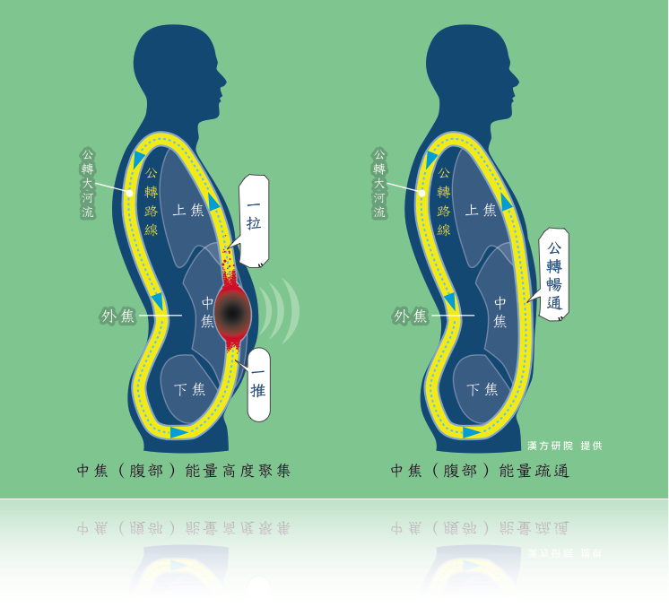
『一拉、一推、一宣』

Slide 30
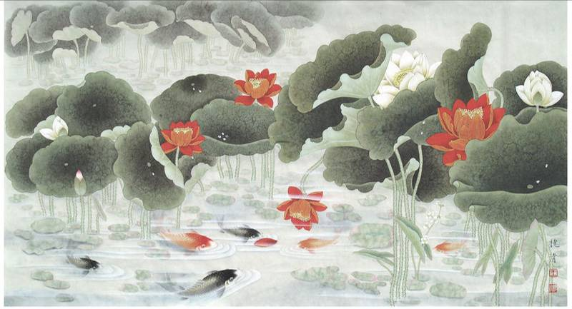
你才是最好的醫生
從生活和工作中如何做起

Slide 31
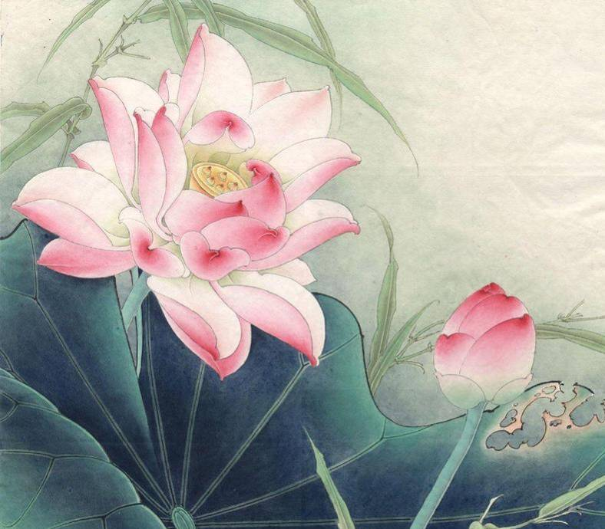
保健防病之道
均衡飲食，多做形體帶氧運動
讓身體空間通

Slide 32
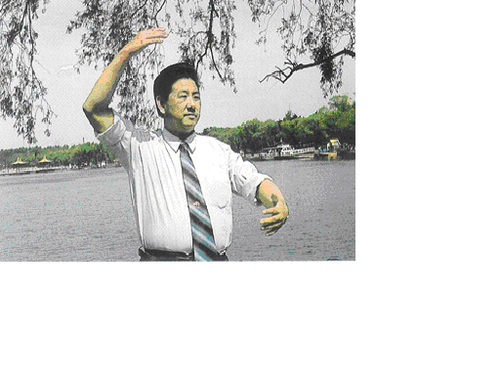
手勢自我回照法
治療血壓高手勢

Slide 33
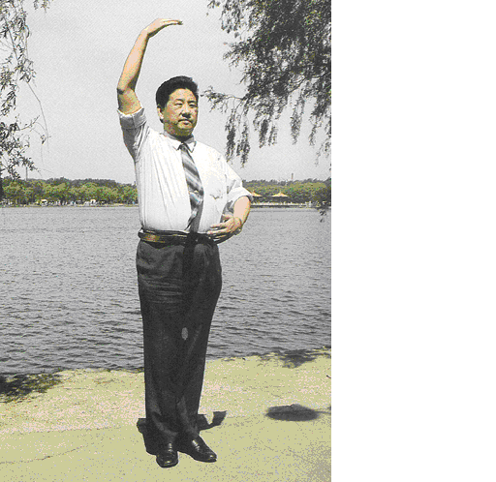
手勢自我回照法
治療血壓低手勢

Slide 34
簡單自我保健方法
形體運動
甩手功 / 撞墙
揉腹
伸展運動（拉筋）
柔化過緊軟組織
、

Slide 35
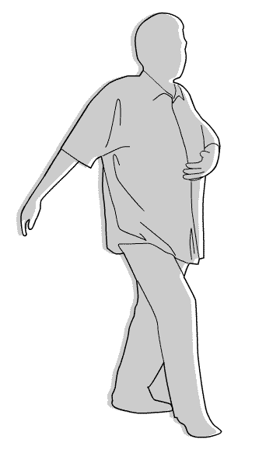
能量疏通的自然方法
健步走

Slide 36
養生的總方向
腹空背通 循環暢通
氣血暢通 百病失蹤

Slide 37
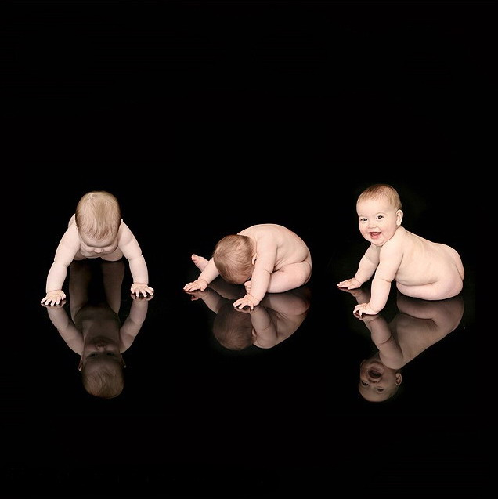
保持樂觀、平衡情緒對防病有莫大裨益

Slide 38
正念思維、熱心助人

Slide 39
歡迎瀏覧蒲公英學會網站 www.dandelion-hk.net
謝謝大家

